Slide 1
Projectlab Bachelor Electronica - ICT
Ontwerp Quizcomputer

Slide 2
Francis Hoste
Gerd Van Buggenhout
Jonas Van Waes
Kevin Van Hee
Tomas Kello
Academiejaar 2014-2015

Slide 3
Productomschrijving
Client – Server
Aansturen LED-board
Info ophalen uit Database
Website met gebruikers-authenticatie

Slide 4
2. Hardware beschrijving
Led Board

Slide 5
2. Hardware beschrijving
Microcontroller
Mbed LPC1768
ARM Cortex M3
Ethernet
Voldoende I/O pins
Ingebouwde USB flash programmer

Slide 6
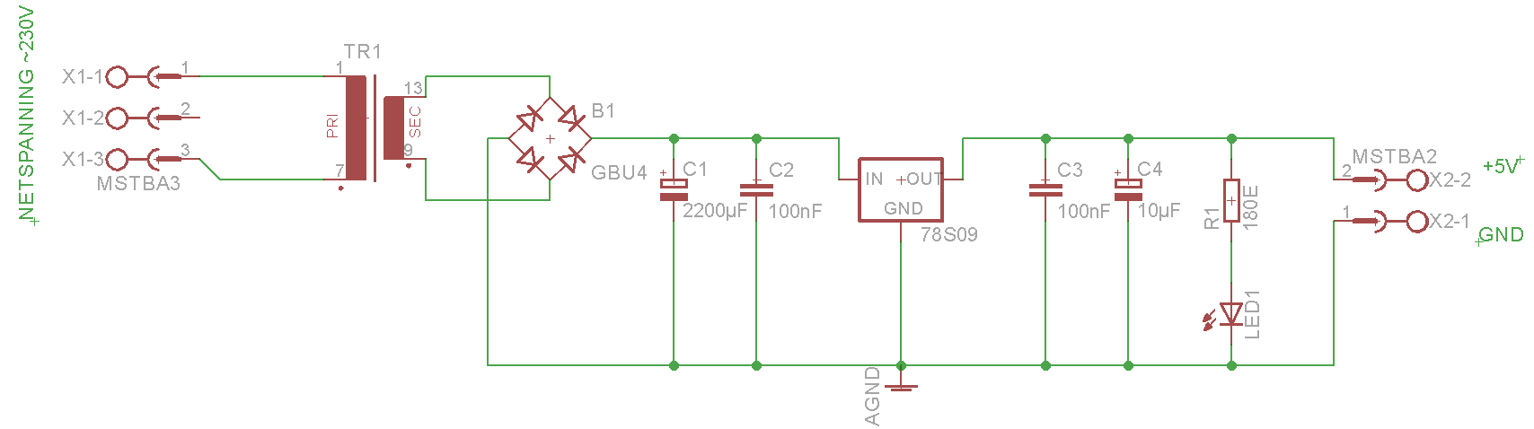
2. Hardware beschrijving
Voeding

Slide 7
2. Hardware beschrijving
Netwerkinfrastructuur

Slide 8
3. Softwarebeschrijving
Database

Slide 9
3. Softwarebeschrijving
Zend Framework
Modulair
Uitbreidbaar
High performing
Secure
Community
Enterprise ready
Runtime errors

Slide 10
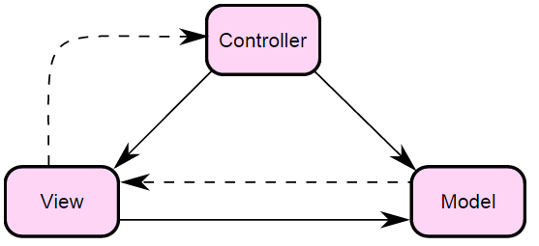
3. Softwarebeschrijving
MVC-model
Model (design)
View (web pagina)
Controller (logica)

Slide 11
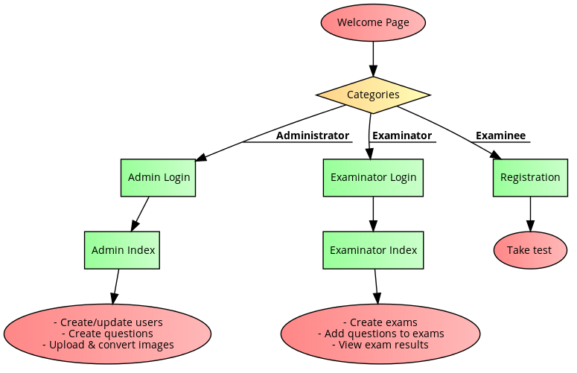
3. Softwarebeschrijving
Application layout

Slide 12
3. Softwarebeschrijving
Serversoftware - Quiz-pagina
Vragen uit het actieve examen
Antwoorden in willekeurige volgorde
Timer van 60 s om te antwoorden
Afbeelding bij elke vraag is optioneel
Afbeelding op scherm en led-matrix

Slide 13
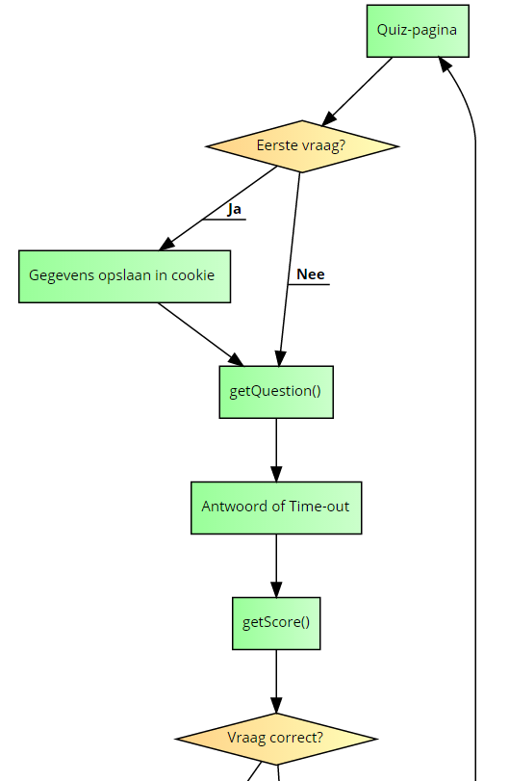
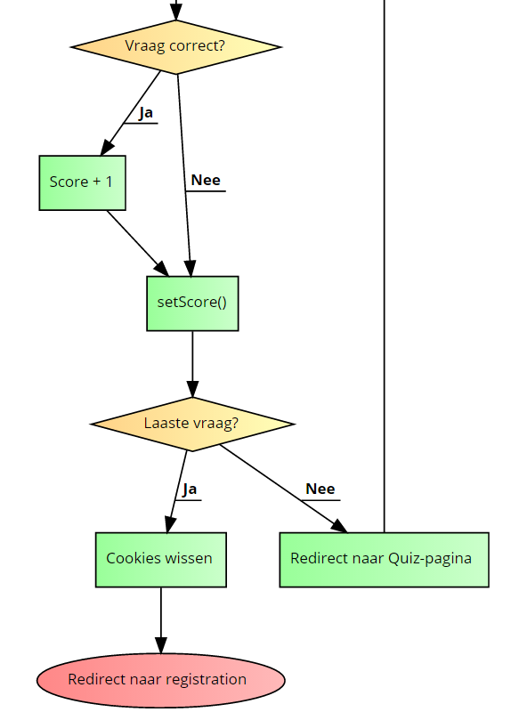
3. Softwarebeschrijving
Overzicht Quiz-pagina

Slide 14
3. Softwarebeschrijving
Data & Cookies in de Quiz-pagina
Eerste keer laden:
Actief examen & bijhorende vragenlijst van server halen
E-mail uit registratie onthouden
Index vragen op 0 zetten
Als cookies al bestaan:
Index vragen + 1

Slide 15
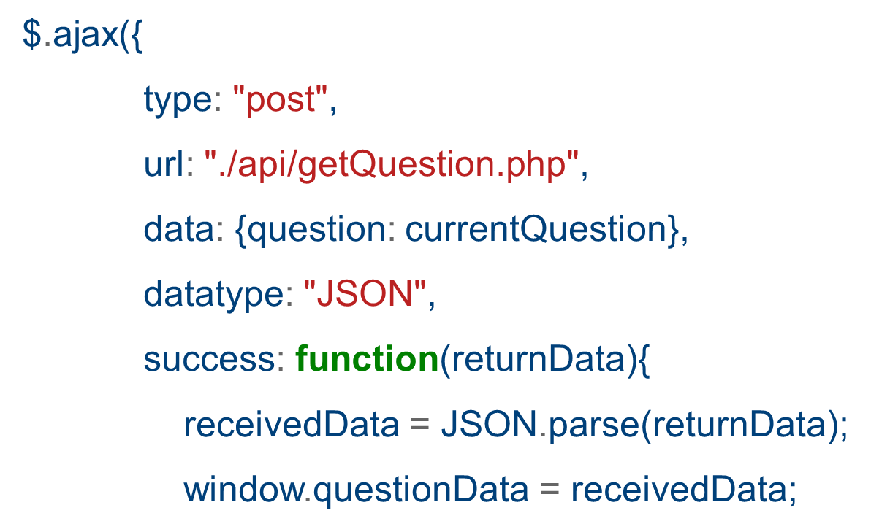
3. Softwarebeschrijving
Inladen van de vraag – Ajax call

Slide 16
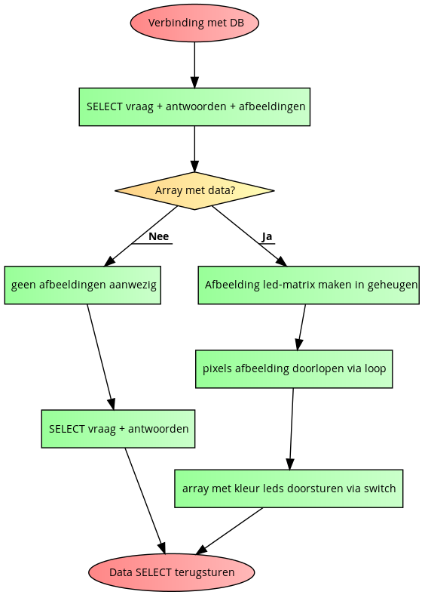
3. Softwarebeschrijving
Overzicht getQuestion
ID van de vraag was meegegeven in POST
Eerste SELECT geeft 0 resultaten zonder afbeeldingen
RGB-waarde van elke pixel wordt omgezet naar byte-formaat

Slide 17
3. Softwarebeschrijving
60 s – timer
Client-side timer in javascript
Iedere seconde wordt functie uitgevoerd
Als de teller 0 bereikt, wordt de vraag automatisch ingediend
var myVar = setInterval(function() {myTimer()}, 1000);
var d = 60;
function myTimer() {
d--;
document.getElementById("timer").innerHTML = "Time left to answer this question: " + d + " seconds";
if(d == 0){ answerQuestion(); }
}

Slide 18
3. Softwarebeschrijving
Afbeelding uploaden
Admins hebben overzicht van alle vragen
Bij elke vraag kan men 1 afbeelding uploaden
Automatische omzetting naar correcte grootte
Alleen bepaalde extensies toegestaan
Bestanden op de server, filepath in de DB

Slide 19
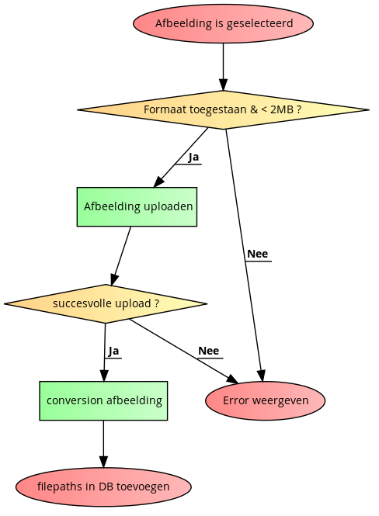
3. Softwarebeschrijving
Overzicht uploadImages
3 versies van elke afbeelding op de server
→ original: oorspronkelijke afbeelding
→ highRes: 300x300 formaat voor webpagina's
→ lowRes: 32x16 formaat voor de led-matrix

Slide 20
3. Softwarebeschrijving
Controle uploaden
$allowedTypes = array(IMAGETYPE_GIF, IMAGETYPE_JPEG, IMAGETYPE_PNG, IMAGETYPE_SWF, IMAGETYPE_PSD, IMAGETYPE_BMP, IMAGETYPE_JPC, IMAGETYPE_JP2, IMAGETYPE_JPX, IMAGETYPE_JB2, IMAGETYPE_SWC, IMAGETYPE_IFF, IMAGETYPE_WBMP, IMAGETYPE_XBM, IMAGETYPE_ICO);
$detectedType = exif_imagetype($tmp_name);
// Check if type is allowed & size < 2 MB
if ((in_array($detectedType, $allowedTypes)) && ($_FILES["image"]["size"] < 2097152)){
//Notify if error
if ($_FILES["image"]["error"] > 0){
$error = $_FILES["image"]["error"];
echo '<script type="text/javascript"> alert("<?php echo $error ?>"); </script>';
}else{
// Upload it to server and insert into database
...
}
} else {
// Invalid file
...
}

Slide 21
3. Softwarebeschrijving
Conversion afbeelding
function ak_img_resize($target, $newcopy, $w, $h, $ext) {
$img = getimagesize($target);
$width = $img[0];
$height = $img[1];
$ext = strtolower($ext);
if ($ext == "gif"){
$old = imagecreatefromgif($target);
} else if($ext =="png"){
$old = imagecreatefrompng($target);
} else {
$old = imagecreatefromjpeg($target);
}
$new = imagecreatetruecolor($w, $h);
imagecopyresampled($new, $old, 0, 0, 0, 0, $w, $h, $width, $height);
imagejpeg($new, $newcopy, 100);
imagedestroy($new);
imagedestroy($old);
}

Slide 22
3. Softwarebeschrijving
Stuurprogramma Microcontroller

Slide 23
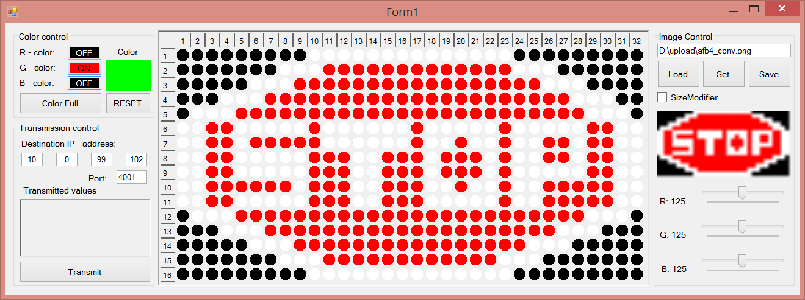
3. Softwarebeschrijving
MCU testapplicatie

Slide 24
4. Toekomstig Werk
Beveiliging

Slide 25
4. Toekomstig Werk
Compatibiliteit Verschillende browsers

Slide 26
5. Conclusie

